Slide 1
Prezentace projektu
Lukáš Kulovaný, Projektový manažer
kulovany.lukas@stc.cz
24. 4. 2019
T&T: Sledování tabáku

Slide 2
agenda

Slide 3
agenda
Hlavní úkoly STC
Aktuální stav projektu
Plán aktivit na další období

Slide 4
úkoly
Registrace HS
Vydávání kódů pro Výrobce (Výjimka)
Integrace na Router / Sekundární úložiště – předávání informací
Poskytování informací (média, letáky, helpdesk)

Slide 5
Aktuální stav projektu

Slide 6
Aktuální stav
Aktuální stav projektu
  Registrace Hospodářských subjektů: 2600 subjektů / 2000 zaregistrovaných
    Nejen registrace HS, ale i ZAŘÍZENÍ (prodejny, …)
  Helpdesk / callcentrum
  Web: https://stc.cz/produkty/track-trace/
    Aktuality
    Základní informace
    FAQ
    Dokumenty

Slide 7
Aktuální stav II.
Aktuální stav projektu
  Worshopy / Semináře
    SOCR
    Mze
    Výrobci
  Jednání s Výrobci:
    Cca 40; cena 1,874 EUR per 1000, tj. cca 4 halíře / kus
    QA prostředí, onboarding, produkce 10. května
  Jednání s Distributory

Slide 8
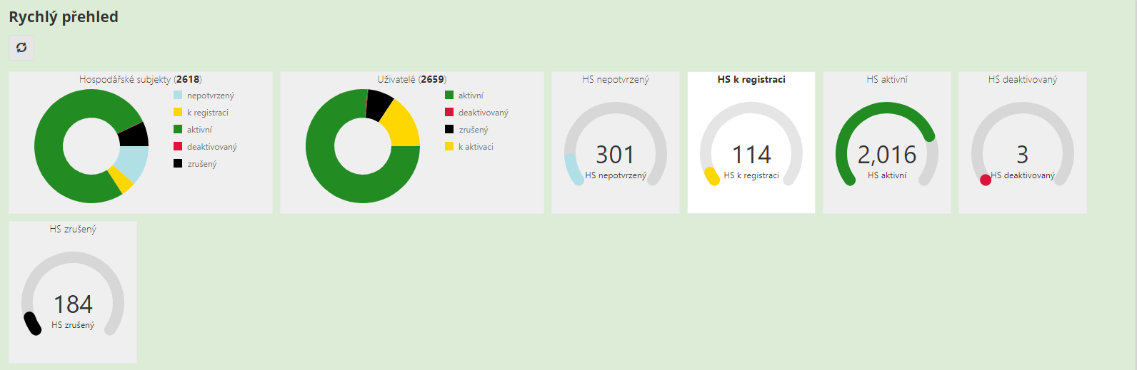
Aktuální stav - Registrace
Aktuální stav projektu

Slide 9
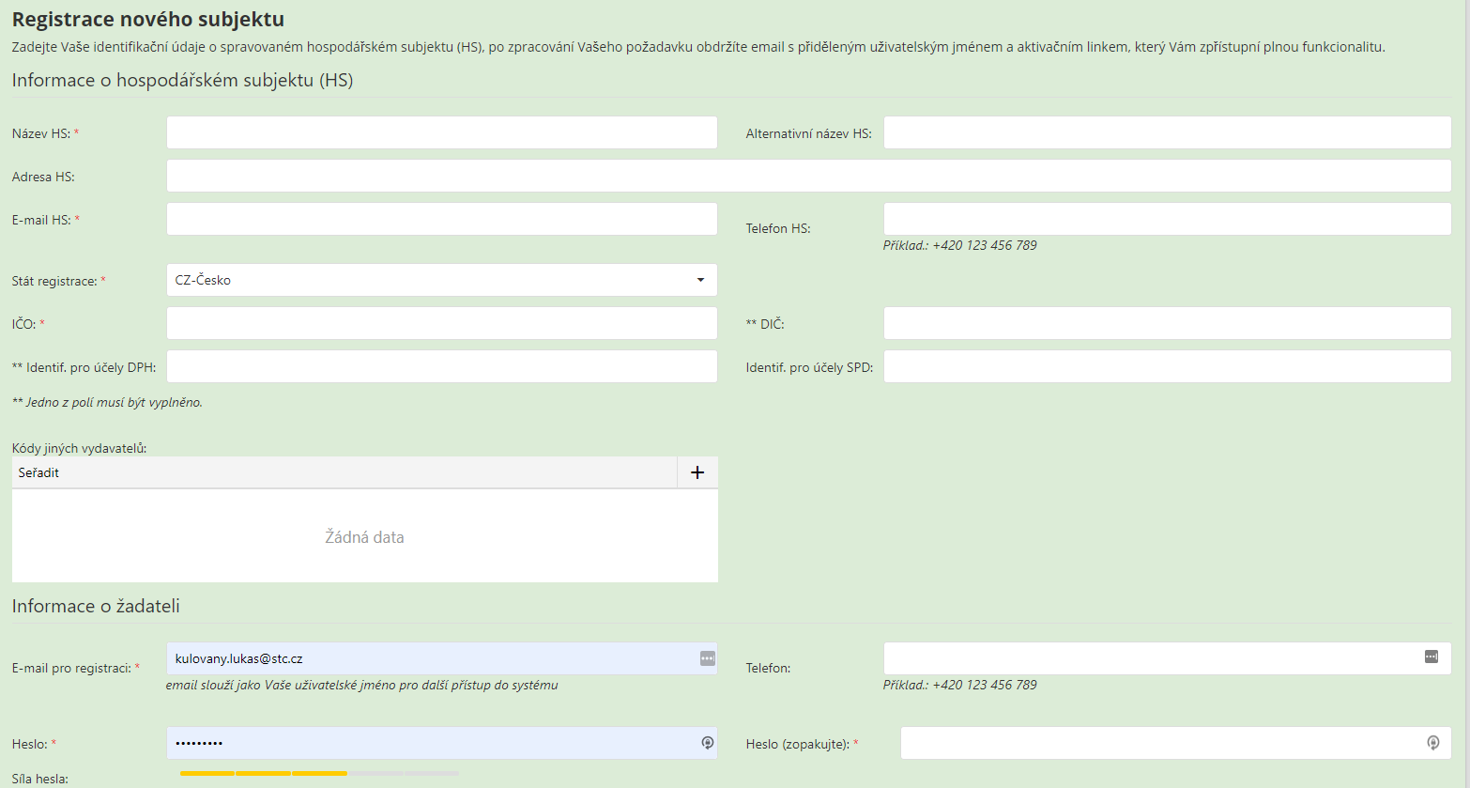
Registrace
Aktuální stav projektu
  Vyplnění formuláře HS
  Potvrzení emailu
  Kontrola našimi administrátory
  Potvrzení registrace HS – vydání EOID kódu
  Registrace Zařízení

Slide 10
Plán aktivit na další období

Slide 11
Aktivity na další období
Plán aktivit na další období
  Registrace všech HS
  Smlouvy s Výrobci
  Integrace Výrobců a Distributorů
  Produkční integrace na Router (registrace) – od 10.5.2019
  Ostrý provoz

Slide 12
Děkujeme ZA spolupráci !!!
Lukáš Kulovaný, Projektový manažer
STÁTNÍ TISKÁRNA CENIN, státní podnik
Růžová 6, č.p. 943, 110 00 Praha 1
Tel.: +420 236 031 111, E-mail: kulovany.lukas@stc.cz
www.stc.cz

